Slide 1










Bài 3
Bài 3
Bài 3
Chúa Tể Rừng Xanh
Tiết 1 + 2
Notes:
更多模板请关注：https://haosc.taobao.com

Slide 2


1
Khám phá

Slide 3
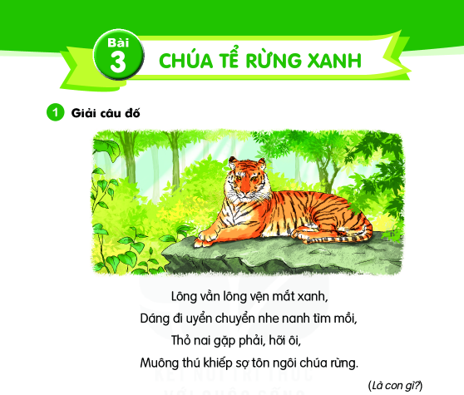
1. Giải câu đố
Lông vằn vện mắt xanh,
Dáng đi uyển chuyển nhe nanh tìm mồi,
Thỏ nai gặp phải, hỡi ôi,
Muông thú khiếp sợ tôn ngôi chúa rừng.
( Là con gì?)

Slide 4
2
Đọc

Slide 5
Chúa tể rừng xanh
Hổ là loài thú dữ ăn thịt, sống trong rừng. Lông hổ thường có màu vàng, pha những vằn đen. Răng sắc nhọn, mắt nhìn rõ mọi vật trong đêm tối. Bốn chân khỏe và có vuốt sắc. Đuôi dài và cứng như roi sắt. Hổ di chuyển nhanh, có thể nhảy xa và săn mồi rất giỏi. Hổ rất khỏe và hung dữ.
Hầu hết các con vật sống trong rừng đều sợ hổ. Vì vậy, hổ được xem là chú tể rừng xanh.
( Theo Từ điển tranh về các con vật)
Từ ngữ: chúa tể, vuốt

Slide 6
Chúa tể rừng xanh
Hổ là loài thú dữ ăn thịt, sống trong rừng. Lông hổ thường có màu vàng, pha những vằn đen. Răng sắc nhọn, mắt nhìn rõ mọi vật trong đêm tối. Bốn chân khỏe và có vuốt sắc. Đuôi dài và cứng như roi sắt. Hổ di chuyển nhanh, có thể nhảy xa và săn mồi rất giỏi. Hổ rất khỏe và hung dữ.
Hầu hết các con vật sống trong rừng đều sợ hổ. Vì vậy, hổ được xem là chú tể rừng xanh.
( Theo Từ điển tranh về các con vật)
1
2
3
4
5
6
7
8
9

Slide 7
Luyện đọc câu dài
Hổ di chuyển nhanh, có thể nhảy xa và săn mồi rất giỏi.

Slide 8
Chúa tể rừng xanh
Hổ là loài thú dữ ăn thịt, sống trong rừng. Lông hổ thường có màu vàng, pha những vằn đen. Răng sắc nhọn, mắt nhìn rõ mọi vật trong đêm tối. Bốn chân khỏe và có vuốt sắc. Đuôi dài và cứng như roi sắt. Hổ di chuyển nhanh, có thể nhảy xa và săn mồi rất giỏi. Hổ rất khỏe và hung dữ.
Hầu hết các con vật sống trong rừng đều sợ hổ. Vì vậy, hổ được xem là chú tể rừng xanh.
( Theo Từ điển tranh về các con vật)
1
2

Slide 9
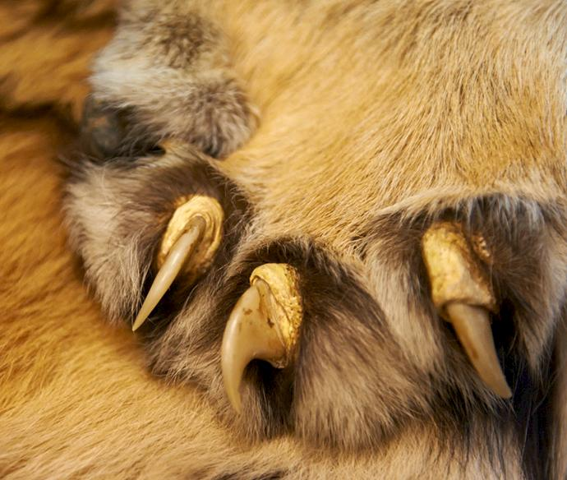
Chúa tể: vua, người cai quản một vương quốc.
Vuốt: móng nhọn, sắc và cong.

Slide 10
Chúa tể rừng xanh
Hổ là loài thú dữ ăn thịt, sống trong rừng. Lông hổ thường có màu vàng, pha những vằn đen. Răng sắc nhọn, mắt nhìn rõ mọi vật trong đêm tối. Bốn chân khỏe và có vuốt sắc. Đuôi dài và cứng như roi sắt. Hổ di chuyển nhanh, có thể nhảy xa và săn mồi rất giỏi. Hổ rất khỏe và hung dữ.
Hầu hết các con vật sống trong rừng đều sợ hổ. Vì vậy, hổ được xem là chú tể rừng xanh.
( Theo Từ điển tranh về các con vật)

Slide 11



Thư giãn nào!

Slide 12
3
Trả lời
câu hỏi

Slide 13
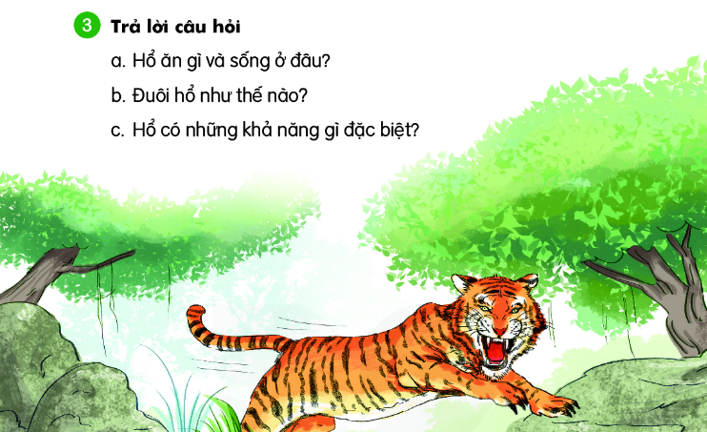
Hổ là loài thú dữ ăn thịt, sống trong rừng. Lông hổ thường có màu vàng, pha những vằn đen. Răng sắc nhọn, mắt nhìn rõ mọi vật trong đêm tối. Bốn chân khỏe và có vuốt sắc. Đuôi dài và cứng như roi sắt. Hổ di chuyển nhanh, có thể nhảy xa và săn mồi rất giỏi. Hổ rất khỏe và hung dữ.
a. Hổ ăn gì và sống ở đâu?
c. Hổ có những khả năng gì đặc biệt?
b. Đuôi hổ như thế nào?

Slide 14
Hầu hết các con vật sống trong rừng đều sợ hổ. Vì vậy, hổ được xem là chú tể rừng xanh.
Vì sao hổ được xem là chúa tể rừng xanh?

Slide 15
4
Viết vào vở

Slide 16
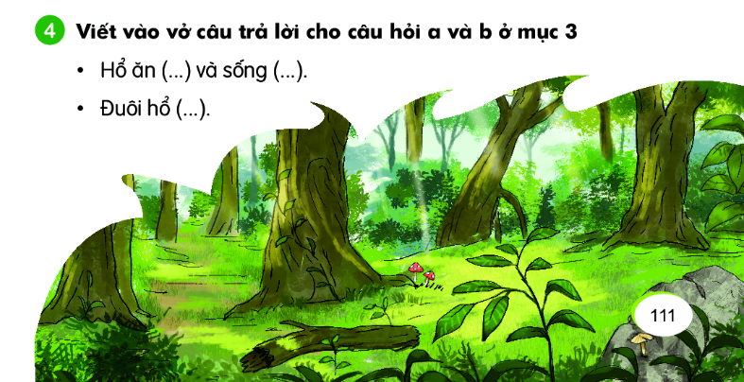

Slide 17
4. Viết câu trả lời cho câu hỏi a và b ở mục 3
thịt.
trong rừng.
* Hổ ăn ….. và sống …..
* Đuôi hổ …..
dài và cứng như roi sắt.

Slide 18


Slide 19
Dặn dò:
Xem lại bài từ trang 110 đến trang 111.
Chuẩn bị bài mới trang 112 - 113).

